Slide 1
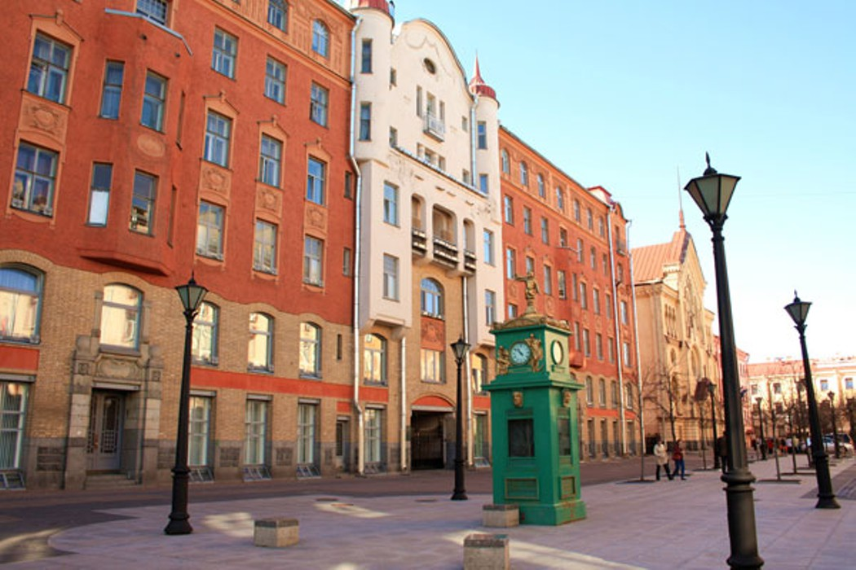
«Новые формы организации работы ОДОД. Электронные сервисы и ресурсы. Студенческие спортивные клубы»
Государственное бюджетное нетиповое образовательное учреждение
Дворец учащейся молодежи Санкт-Петербурга
Начальник методического отдела
ГБНОУ ДУМ СПб
Теплякова Л.Е.

Slide 2
Статистика ОДОД ПОУ: 17 ОДОД, в которых реализуется 555 программ, 706 групп, 10068 учащихся к открытию с 01.01.2022 планируется 4 ОДОД

Slide 3
Основные направления работы в 2021-2022 учебном году: - обеспечение преемственности в организации воспитательной работы в учреждении с учетом рабочих программ воспитания; - организация работы по профилактике негативных проявлений со стороны детей и взрослых; - поддержка деятельности детских общественных объединений; - организация работы по обеспечению условий для участия в Конкурсном движении; - организация профориентационной работы

Slide 5
«Портретные характеристики»:
- Патриотизм;
- Гражданская позиция и правосознание;
- Социальная направленность и зрелость;
- Интеллектуальная самостоятельность;
- Коммуникация и сотрудничество.
- Зрелое сетевое поведение;
- Экономическая активность;
- Здоровье и безопасность;
- Мобильность и устойчивость

Slide 6
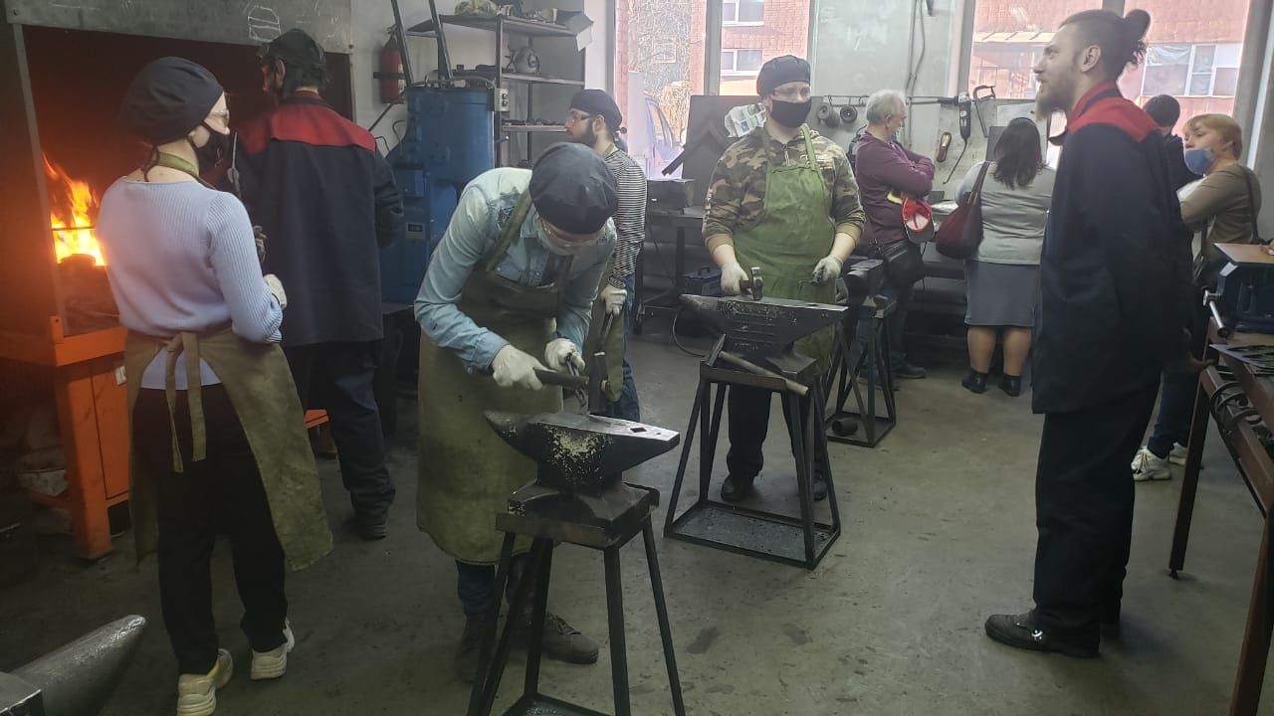
Личностные результаты будут достигнуты при реализации:
- Гражданско-патриотическое воспитание;
- Духовно-нравственное воспитание;
- Эстетическое воспитание;
- Физическое воспитание;
- Трудовое воспитание;
- Экологическое воспитание;
- Ценности научного познания.

Slide 7
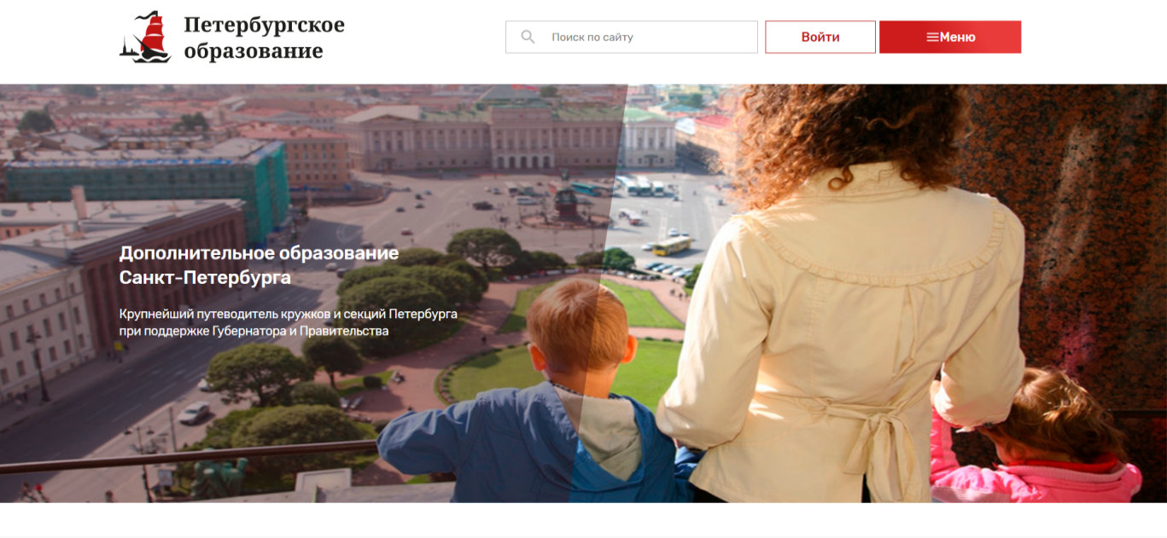
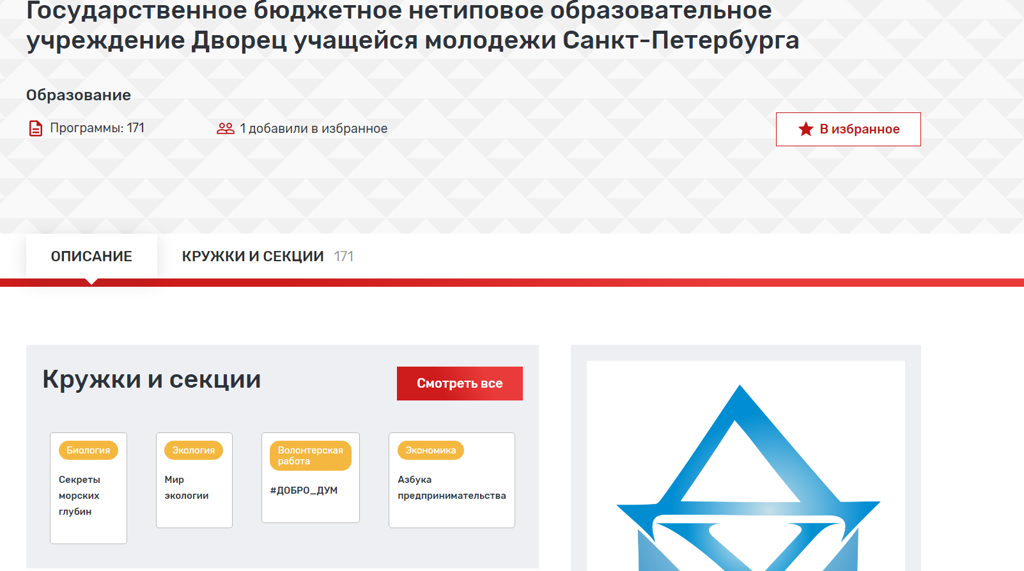
НАВИГАТОР ДОПОЛНИТЕЛЬНОГО ОБРАЗОВАНИЯ

Slide 8
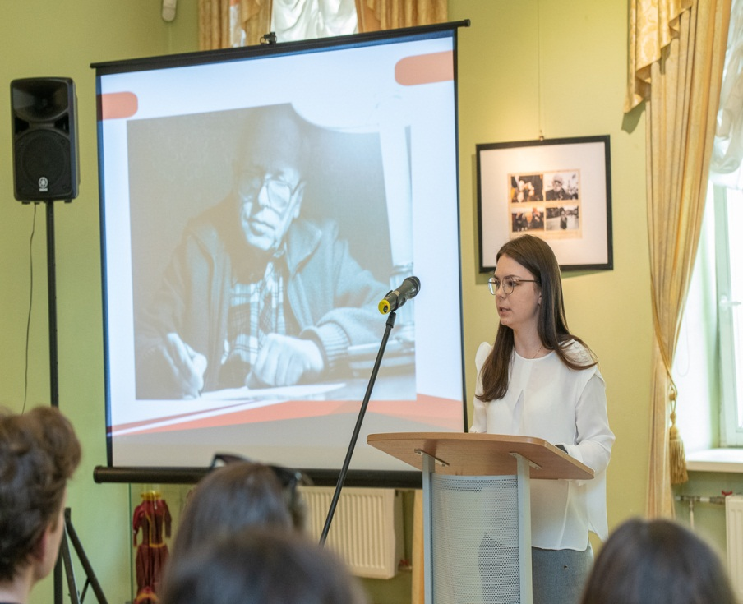
КОНТРОЛЬНЫЕ ТОЧКИ:
интеграция с ЕАИС ДО 1 сентября 2021 года;
переход в штатный режим с 1 января 2022 года;
введение электронной записи в кружки и секции;
к 1 января 2023 года необходимо обеспечить перевод в электронный формат массовых социально значимых государственных и муниципальных услуг, предусмотрев соответствующие изменения в национальных проектах (Поручение Президента РФ от 9 сентября 2020 года);
создание регионального модельного центра дополнительного образования детей.
в соответствии с федеральным проектом «Успех каждого ребенка» национального проекта «Образование» в регионах МЦ создаются до 2024 года.

Slide 9
Студенческие спортивные клубы
Нормативная база:
Федеральным законом от 29.12.2012 № 273-ФЗ (в новой редакции) « Об образовании в Российской Федерации«», п. 4 ст. 27;
Федеральным законом от 04.12.2007 № 329-ФЗ (в новой редакции) «О физической культуре и спорте в Российской Федерации»;
Федеральным законом от 19.05.1995 № 82-ФЗ «Об общественных объединениях»;
Приказом Министерства просвещения РФ от 09.11.2018 № 196 «Об утверждении Порядка организации и осуществления образовательной деятельности по дополнительным общеобразовательным программам»;
Приказом Министерства просвещения Р Ф от 23.03.2020 № 117 «О порядке осуществления деятельности ШСК, не являющихся юридическим лицом»

Slide 10
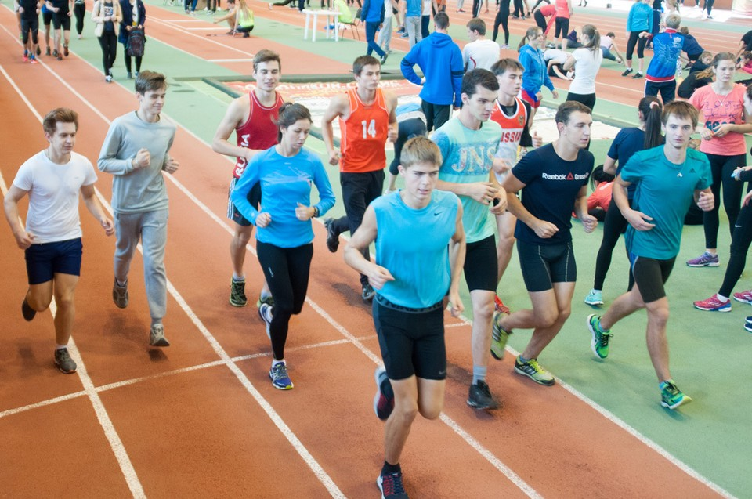
Задачи ССК:
развитие и популяризацию студенческого спорта;
вовлечение обучающихся в систематические занятия физической культурой и спортом;
формирование культуры здорового образа жизни, укрепление здоровья, содействие гармоничного развития личности обучающихся;
профилактика правонарушений, асоциального поведения и вредных привычек;
развитие волонтерского движения по пропаганде здорового образа жизни;
организация физкультурно-спортивной работы с обучающимися и приобретение ими соревновательного опыта в избранном виде спорта;
проведение работы по физической реабилитации обучающихся имеющих отклонение в состоянии здоровья, ограниченные возможности здоровья, привлечение их к участию и проведению массовых физкультурно-оздоровительных и спортивных мероприятий;
формирование команд по различным видам спорта и обеспечение их участия в соревнованиях разного уровня;
выявление и учет достижений обучающихся в дополнительном образовании физкультурно-спортивной направленности;
интеграцию основного и дополнительного образования;
создание моделей профориентации обучающихся в области физической культуры и спорта.

Slide 11
Вечно изобретать пробовать, совершенствовать
и совершенствоваться – вот единственный курс
педагогической жизни
К. Д. Ушинский

